Slide 1
Формула успеха молодого специалиста через наставничество

Slide 2
"Со мной работали десятки молодых педагогов.
Я убедился, что как бы человек успешно
не кончил педагогический вуз, как бы он не был талантлив, а если не будет учиться на опыте, никогда не будет хорошим педагогом, я сам учился у более старых педагогов…"
А.С. Макаренко

Slide 3
Наставничество является двусторонним процессом
С одной стороны- деятельность наставника.
С другой –деятельность молодого специалиста.
Этот процесс носит субъект- субъективный характер и является одной из разновидностей педагогического взаимодействия

Slide 4
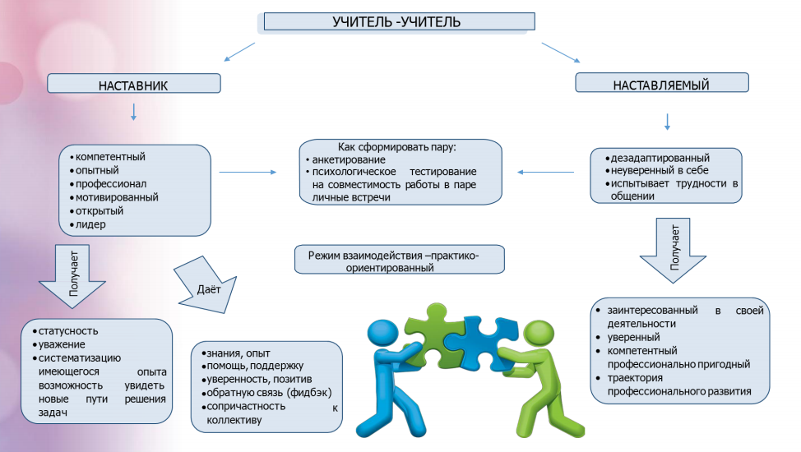
Взаимодействие

Slide 5
Формы взаимодействия
Эксперт моего урока
Качество взаимодействия учителя и ученика
Способствовать формированию эмоционального интеллекта.
Способствовать формированию потребностей в непрерывном самообразовании через профессиональные конкурсы.

Slide 6
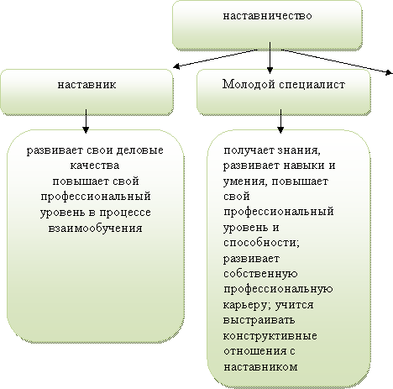
Взаимодействия наставника и молодого специалиста

Slide 7
Задачи наставника
Обеспечить наиболее лёгкую адаптацию молодых специалистов в коллективе.
Дифференцированно и целенаправленно планировать методическую работу на основе выявленных потенциальных возможностей начинающего учителя.
Способствовать планированию карьеры молодых специалистов.
Обеспечить информационное пространство для самостоятельного овладения профессиональными знаниями и навыками
Повышать профессиональный уровень педагогов с учетом их потребностей, затруднений, достижений.
Повышать профессиональный уровень педагогов с учетом их потребностей, затруднений, достижений.

Slide 8
Поддержка молодого специалиста
требования к организации учебного процесса;
требования к ведению школьной документации;
информирование о новых и параллельных программах и учебниках;
теоретическое и практическое освоение основ педагогической деятельности (подготовка, проведение и анализ урока; формы, методы и приемы обучения и др.);
освоение инновационных тенденций в отечественной педагогике и образовании;
разработка программы собственного профессионального роста;
выбор приоритетной методической темы для самообразования.

Slide 9
Формы работы с молодыми специалистами
Традиционные
собеседование, консультирование;
взаимное посещение и анализ уроков;
Нетрадиционные
психологический тренинг;
психолого­-педагогическая деловая игра;
"мозговой штурм»;
презентация себя как учителя, классного руководителя;
презентация уроков;
аукцион педагогических идей.

Slide 10
Этапы наставничества
Адаптационный
Проектировочный
Контрольно-оценочный

Slide 11
Адаптационный
Определяется круг обязанностей молодого специалиста, выявляются недостатки в умениях и навыках.

Slide 12
Адаптационный
Адаптационная работа включает в себя:
- знакомство молодого специалиста его с должностной инструкцией, условиями труда, правилами внутреннего трудового распорядка, уставом ОУ, традициями, коллегами, материальной базой и т.д.
За молодым специалистом закрепляется наставник.
Самообразование педагога – работа с научно-методической литературой, выбор методической темы.

Slide 13
Проектировочный
Разрабатывается и реализуется программа адаптации, осуществляется корректировка профессиональных умений
Проверяется уровень профессиональной компетентности молодого педагога и степень готовности к выполнению своих обязанностей.

Slide 14
Контрольно-оценочный
период создания собственной педагогической системы работы, внедрение новых технологий, прохождение курсов ПК и аттестации на первую квалификационную категорию.

Slide 15
Эффекты наставничества
повышение профессионального уровня и навыков всех без исключения сотрудников, вовлеченных в систему наставничества, включая самого наставника;
2) снижение текучести кадров за счет усиления профессиональной мотивации молодых учителей и предоставления дополнительных возможностей для повышения профессионального статуса более опытных;
3) снижение риска профессионального выгорания наиболее опытных учителей - носителей знаний, навыков;
4) укрепление профессионального сотрудничества всех членов коллектива.

Slide 16
Современный учитель должен уметь:
Тратить минимум сил на подготовку и проведение уроков.
Быстро и объективно проверять знания учащихся.
Сделать изучение нового материала максимально понятным.
Избавить себя от подбора заданий и их проверки после уроков.
Наладить дисциплину на своих уроках.
Получить возможность работать творчески.

Slide 17
Формула успеха
Молодость. Желание работать
+
Опыт. Желание помочь
+
Методология
=
Успешный молодой педагог

Slide 18
«Настоящий учитель тот, кто может спуститься с вершины своего знания до незнания ученика и, взяв его за руку, снова совершить восхождение».
Ш.Амонашвили

